Slide 1
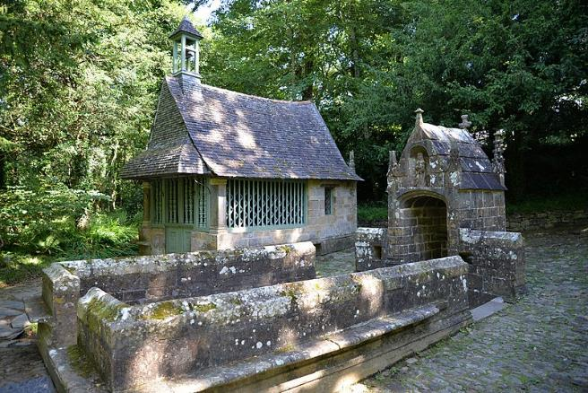
Lorient Vous Propose L’Abbaye De Plougastel - Daoulas
Abbaye Notre-Dame de Daoulas

Slide 2
L'abbaye de Daoulas est une ancienne abbaye de l'ordre de Saint-Augustin située sur la commune de Daoulas dans le département du Finistère, dans la région Bretagne, en France.

Slide 3
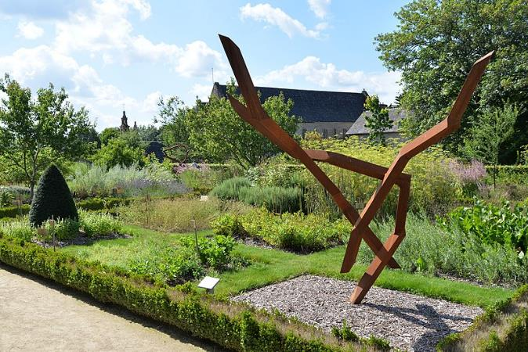
Jardins de l'Abbaye Notre-Dame de Daoulas

Slide 4
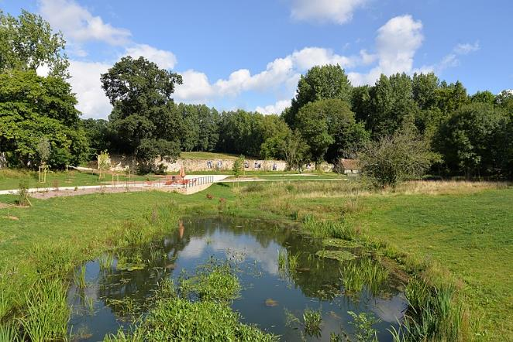
Jardins de l'Abbaye Notre-Dame de Daoulas

Slide 5
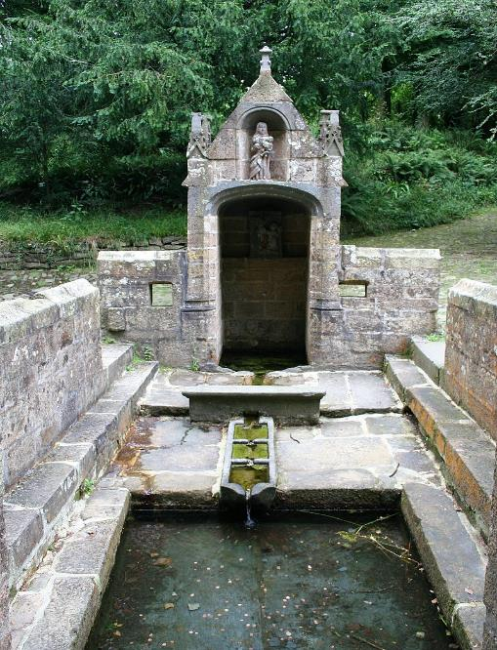
Fontaine du xvi siècle

Slide 6
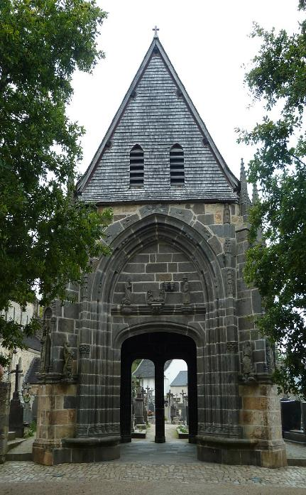
L'ancien porche sud devenu entrée du cimetière

Slide 7
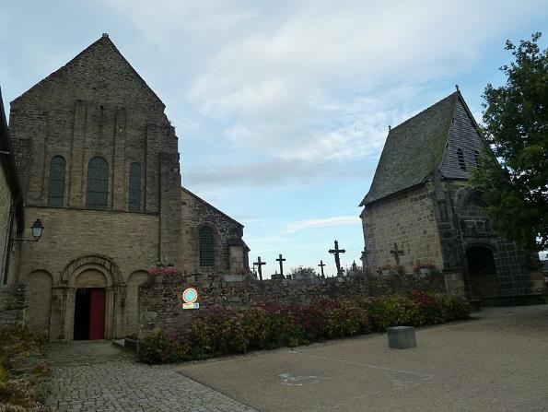
La façade ouest de l'abbatiale, à droite, le porche déplacé

Slide 8
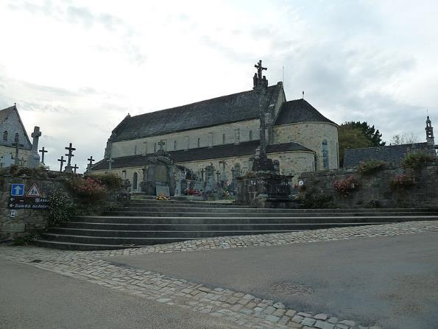
L'abbatiale vue du cimetière

Slide 9
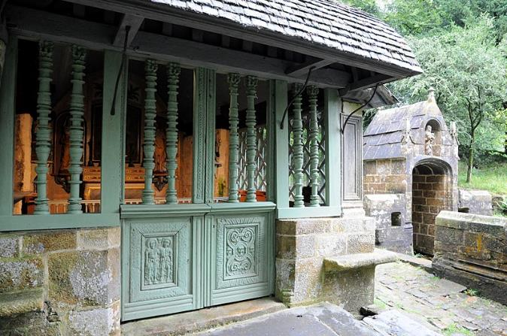
Façade de la chapelle-Notre-Dame des-Fontaines

Slide 10
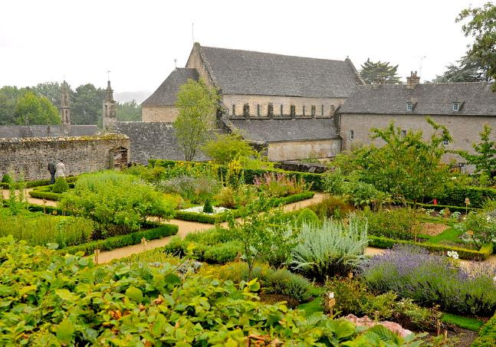
L’abbaye Notre-Dame de Daoulas vue de ses jardins.

Slide 11
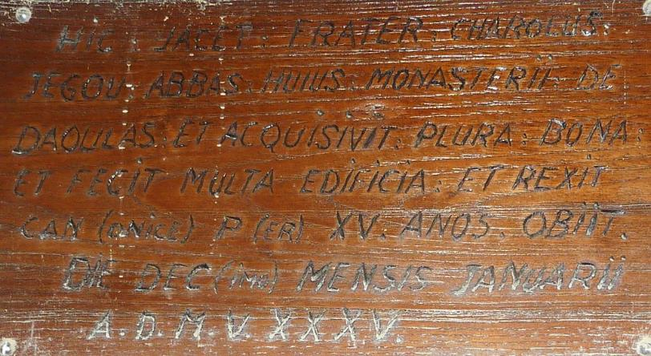
Transcription de l'inscription en latin sur la pierre tombale de Charles Jegou, abbé de Daoulas

Slide 12
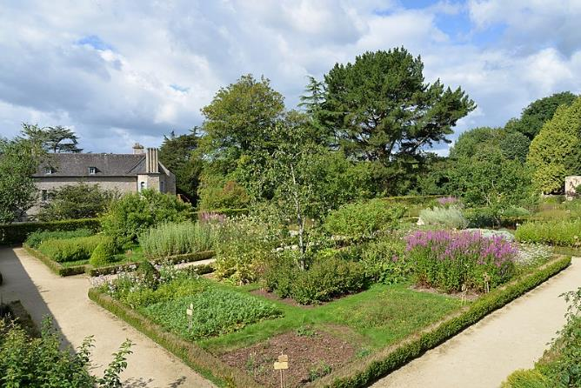
Jardins de l'Abbaye Notre-Dame de Daoulas

Slide 13
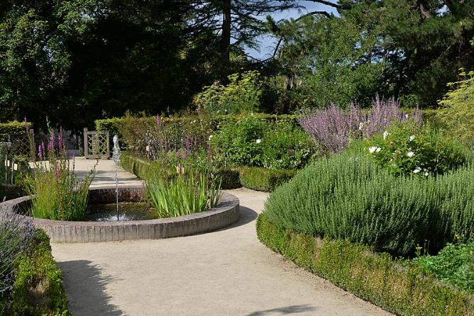
Jardins de l'Abbaye Notre-Dame de Daoulas

Slide 14
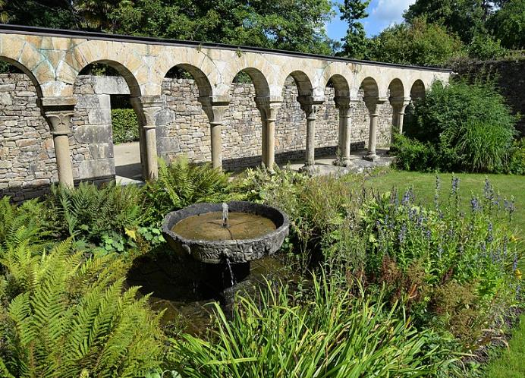
La vasque

Slide 15
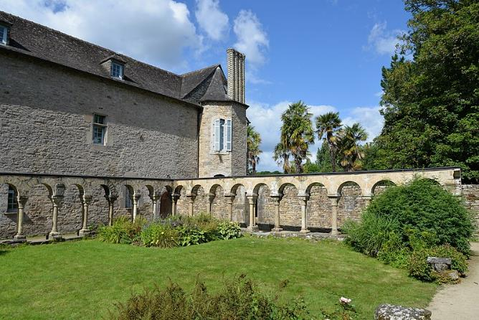
Le cloître de nos jours

Slide 16
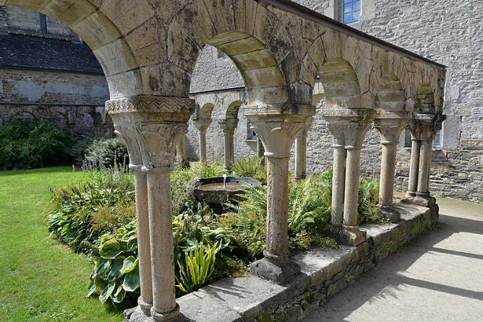
Cloître de l'abbaye Notre-Dame de Daoulas

Slide 17
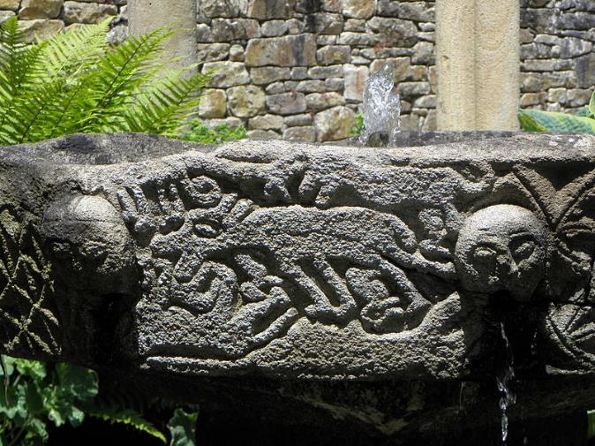
Abbaye Notre-Dame de Daoulas (29). Vasque du cloître.

Slide 18
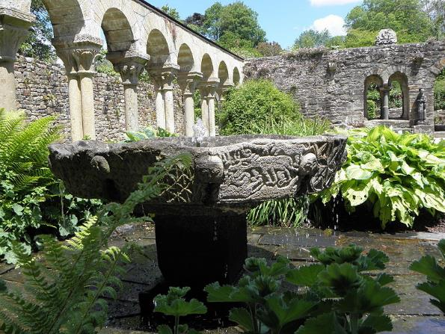
Abbaye Notre-Dame de Daoulas (29). Vasque et galerie nord du cloître.

Slide 19

Abbaye Notre-Dame de Daoulas (29). Vasque et galerie nord du cloître.

Slide 20
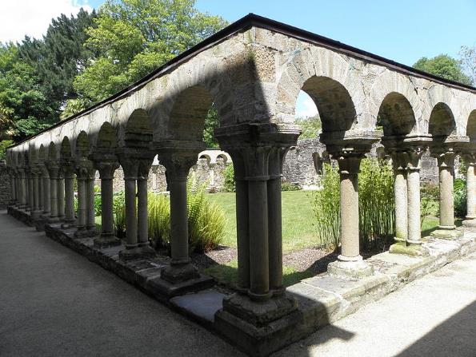
Abbaye Notre-Dame de Daoulas (29). Le cloître vu de son angle sud-ouest.

Slide 21
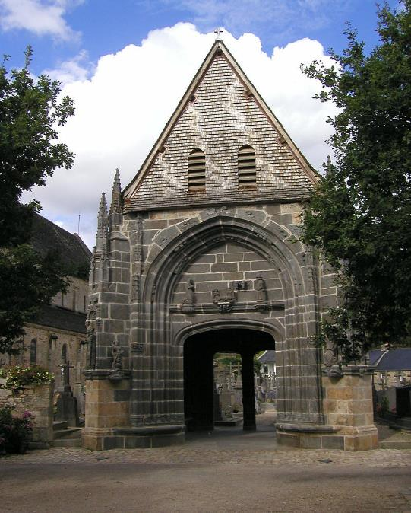
Porche du cimetière, ancienne porte de l'église de l'abbaye Notre-Dame de Daoulas

Slide 22
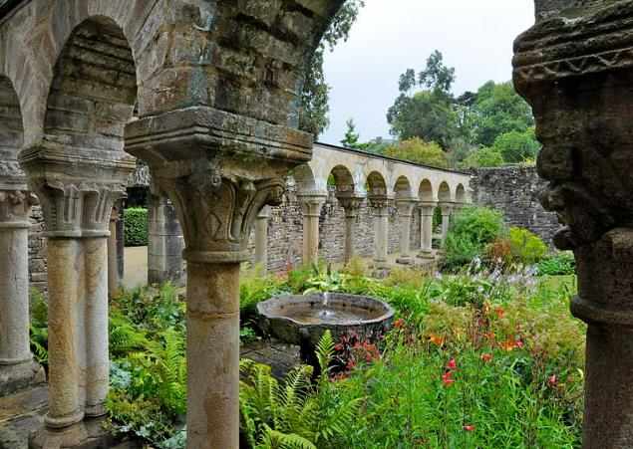
Le cloître Roman de l'Abbaye de DAOULAS.

Slide 23
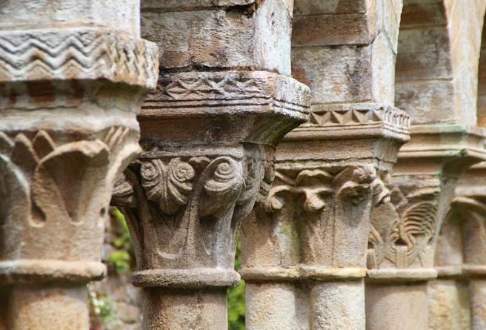
Chapiteaux des colonnes du cloître de l'abbaye de Daoulas

Slide 24
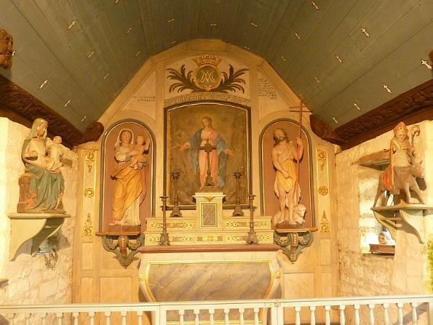
La chapelle Notre-Dame-des-Fontaines : vue intérieure.

Slide 25
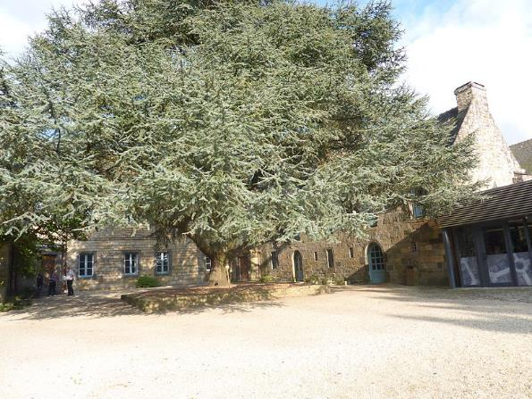
Le cèdre devant les bâtiments du xviiie siècle

Slide 26
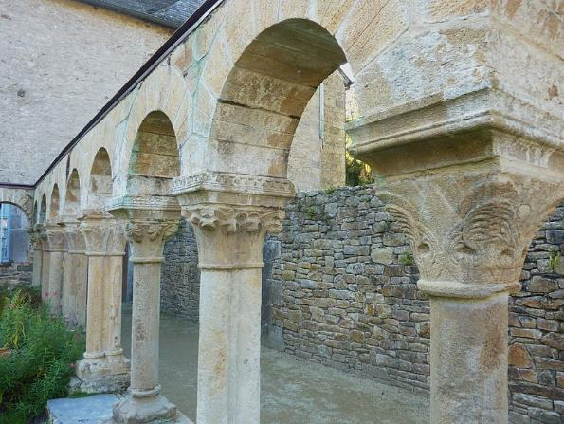
Abbaye de Daoulas : piliers du cloître

Slide 27
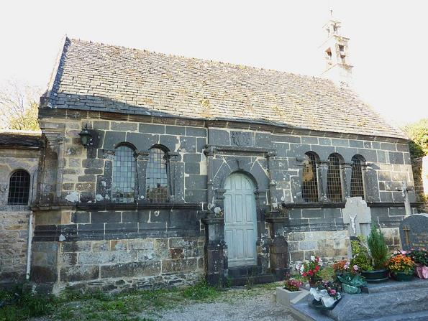
Enclos paroissial, l'ancien ossuaire

Slide 28
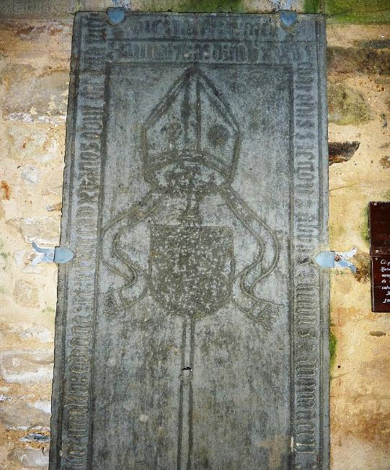
La pierre tombale de Charles Jegou, abbé de l'abbaye de Daoulas entre 1519 et 1535

Slide 29
Lorient Vous A Proposé L’Abbaye De Plougastel - Daoulas
Les Images Et Le Son DU Net
Daniel

